Slide 1
Epidemiyolojinin Kullanım Alanları
Prof.Dr.Mehmet Aktekin

Slide 2
Amaç ve Öğrenim Hedefleri
Amaç
Öğrenim Hedefleri
Bu dersin amacı;
Epidemiyolojik yöntemlerin tıpta hangi amaçlarla kullanıldığının öğrenilmesi
Epidemiyolojinin tanımı
Araştırma stratejileri
Epidemiyolojik yöntemlerin kullanım alanları
Sağlık sorunlarının çözülmesinde epidemiyolojinin rolü

Slide 3
TANIM
Epidemiyoloji uzun yıllar «Salgın Bilimi» olarak tanımlandı. Son yıllarda aşağıdaki tanım üzerinde uzlaşıldı.
Epidemiyoloji; sağlık ve sağlıkla ilgili durumların dağılımını, nedenlerini ve sorunların en uygun çözüm yollarını belirlemek, bilgileri sağlık sorunlarının kontrolü için uygulamaya dönüştürmektir.

Slide 4
Epidemiyolojinin Kullanım Alanları
Sağlık ve sağlıkla ilgili durumların dağılımını incelemek
TANIMLAYICI EPİDEMİYOLOJİ
Kişi
Yer
Zaman
özellikleri

Slide 5
Epidemiyolojinin Kullanım Alanları
Sağlık sorunlarının nedenlerini belirlemek
ANALİTİK EPİDEMİYOLOJİ
Kesitsel çalışmalar, Vaka-kontrol çalışmaları, İzleme çalışmaları

Slide 6
Epidemiyolojinin Kullanım Alanları
Sağlık sorunlarının en uygun çözümlerini bulma (Tanı, tedavi, nedeni ortadan kaldırma)
DENEYSEL EPİDEMİYOLOJİ
Laboratuar deneyleri, hayvan deneyleri, klinik deneyler, saha deneyleri (Müdahale araştırmaları)

Slide 7
Epidemiyolojinin Kullanım Alanları
Bu tanıma ek olarak;
Tanı ve tarama yöntemlerinin, gözlem ve ölçümlerin ne kadar geçerli, güvenilir ve tutarlı olduğunu ölçmeye yarayan Metodolojik Araştırmalar da Epidemiyolojinin konuları içinde yer almaktadır

Slide 8
Epidemiyolojinin Kullanım Alanları

Slide 9
Sağlık sorunlarının zaman içinde gösterdiği değişimin incelenmesi
Toplumun sağlık düzeyi gelişiyor mu, iyiye mi yoksa kötüye mi gidiyor?
Bu soruya ancak hastalık hızları ve sağlık ölçütlerini sürekli hesaplayarak ve geçmişle karşılaştırarak yanıt verebiliriz.
Bu nedenle istatistik ve karşılaştırma sağlık hizmetlerinin vazgeçilmez bir parçası olmalıdır.

Slide 11
Sağlık sorunlarının zaman içinde gösterdiği değişimin incelenmesi
Takip sırasında bazen hızlarda ve göstergelerde normalin dışında, beklenmeyen artışlar olur. Bu artışlar incelendiğinde nedene yönelik önemli ipuçları bulunur.
Örneğin Los Angeles, New York ve Miami’de nadir görülen fırsatçı enfeksiyonlarda beklenmeyen artışın saptanması, AIDS salgının başladığını göstermiştir.

Slide 12
Toplumsal Tanı Konulması
Toplumun sağlık sorunları nelerdir?
Bu soruya yanıt vermek toplumu temsil eden araştırmalarla ya da düzenli tutulan ve değerlendirilen kapsamlı sağlık kayıtlarıyla mümkündür.
Bu yanıt; sağlık hizmetlerindeki öncelikleri, alınacak önlemleri, gelecekte olası sağlık sorunlarının neler olacağını belirler.

Slide 14
Toplumsal Tanı Konulması Türkiye’de ölüm nedenleri(2008)
Kardiyovasküler hastalıklar
Tüm habis urlar
Solunum sistemi hastalıkları
Serebro vasküler hastalıklar
Üriner sistem hastalıkları
İnfeksiyon ve bulaşıcı hastalıklar
Gastrointestinal sistem hastalıkları

Slide 15
Sağlık Hizmetlerinin Değerlendirilmesi
Gereksinim duyulan tüm sağlık hizmetleri mevcut mu, ulaşılabilir mi ve gerektiği şekilde kullanılabiliyor mu?
Çocukların ihtiyacı olan bağışıklama hizmeti, gebelerin ihtiyacı olan doğum öncesi bakım hizmeti verilebiliyor mu?
Bu hizmetler etkili mi, maliyet-yarar oranları nasıl?

Slide 16
Sağlık Hizmetlerinin Değerlendirilmesi

Slide 17
Sağlık Hizmetlerinin Değerlendirilmesi
Bu ve buna benzer yüzlerce soruya verilecek yanıt; kapsamlı ve rutin tutulan kayıtların değerlendirilmesi ya da özel olarak planlanan epidemiyolojik araştırmalarla mümkün olur.
Bazen diğer veri kaynakları da yol gösterici olur. Örneğin nüfus sayımlarında evde yaşayan yalnız yaşlı sayısının arttığının saptanması; evde yaşlı bakım hizmetlerinin planlanması veya geliştirilmesini sağlayabilir.

Slide 18
Kişilerin sağlık sorunlarıyla karşılaşma risklerinin, prognozlarının belirlenmesi
Sağlıklı kişinin beklenen yaşam süresi nedir?
Hastanın ne kadar yaşaması beklenmektedir?
Alışkanlıklar hastalık riskini ne kadar arttırmaktadır?
Çevre etkisi, işyeri ortamı, beslenme şekli kişinin sağlığını ve yaşam süresini etkilemekte midir?

Slide 19
Kişilerin sağlık sorunlarıyla karşılaşma risklerinin, prognozlarının belirlenmesi

Slide 20
Kişilerin sağlık sorunlarıyla karşılaşma risklerinin, prognozlarının belirlenmesi
Bu soruların yanıtlanması; sağlık hizmetlerinin planlanmasından finansmanına, yaşam alışkanlıklarından çevresel duyarlılığa, çalışma ortamından beslenmeye kadar onlarca konuda karar vermeye ve önlem almaya neden olmaktadır.

Slide 21
Kişilerin sağlık sorunlarıyla karşılaşma risklerinin, prognozlarının belirlenmesi

Slide 22
Kişilerin sağlık sorunlarıyla karşılaşma risklerinin, prognozlarının belirlenmesi

Slide 23
Kişilerin sağlık sorunlarıyla karşılaşma risklerinin, prognozlarının belirlenmesi

Slide 24
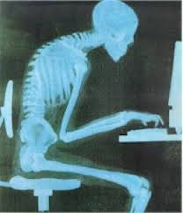
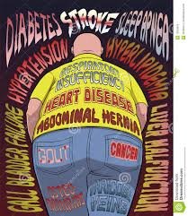
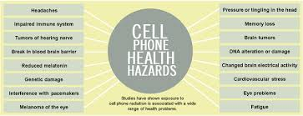
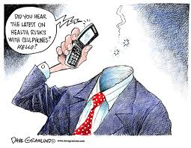
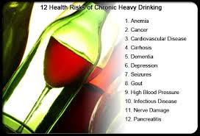
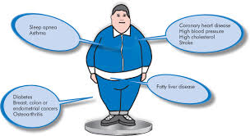

Slide 25
Hastalığın Klinik Tablosunun Tamamlanması
Aynı tanıyı almış hastaların özelliklerinin bir araya getirilmesiyle hastalıkların başlangıcı, gelişimi, yayılımı, yan etkileri ve prognozlarının hangi olasılıklarla nasıl seyredeceği ve sonlanacağı belirlenebilir.
Her hastalık kişiden kişiye farklı bir seyir izleyebilir. Klinik tablonun tam olarak belirlenebilmesi için bu farklılıkların ve nedenlerinin saptanması ve hastalardaki değişmeyen ortak noktaların belirlenmesi gerekir

Slide 27
Sendromların belirlenmesi
İlk bakışta ilgisizmiş gibi görünen semptom, bulgu, anatomik bozukluk, biyokimyasal bozukluk gibi durum ve olayların aslında aynı nedene bağlı olması, bir çok vaka özelliklerinin bir arada incelenmesiyle ve bazı göstergelerin tüm hastaların ortak özelliği olduğunun fark edilmesiyle mümkün olabilir.

Slide 28
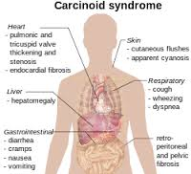
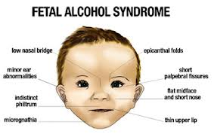
Sendromların belirlenmesi

Slide 29
Hastalık ve sağlık sorunlarının nedenlerinin araştırılması
Nedenlerin bulunması Epidemiyolojinin en sık kullanım alanlarından biridir.
Epidemiyolojik araştırmalarla toplanan verilerle kurulan hipotezler istatistiksel olarak test edilir ve neden ya da nedenlerin hastalığın oluşumundaki rolleri saptanır.

Slide 30
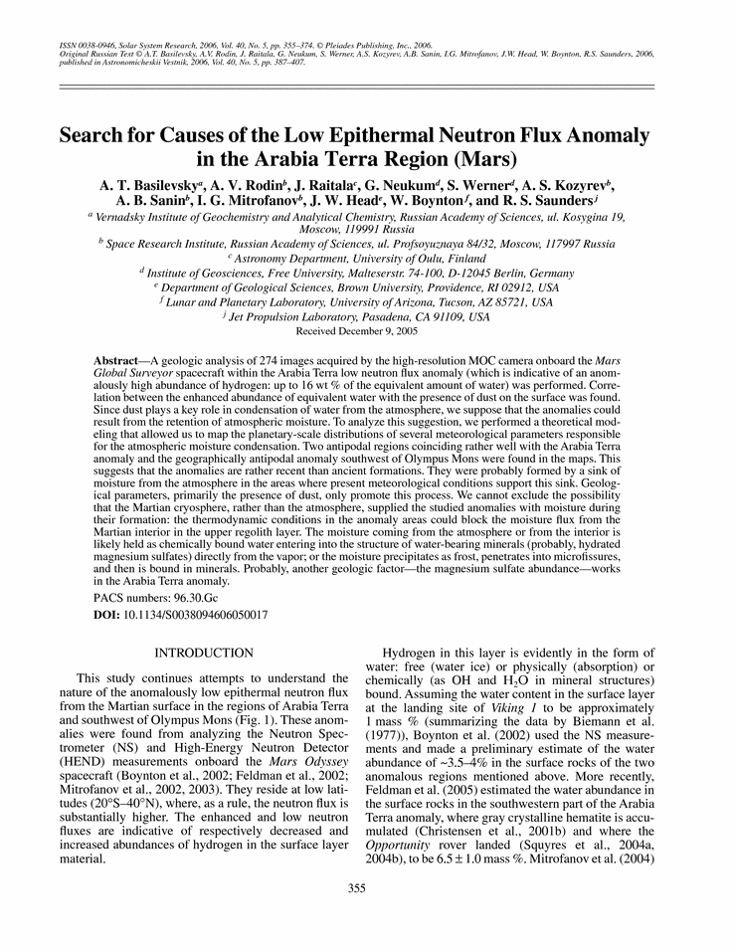
Hastalık ve sağlık sorunlarının nedenlerinin araştırılması

